Slide 1
Государственные закупки и управление государственными финансами
Марк Силинс
Советник Казначейского сообщества PEMPAL
Июнь 2019 года
Будапешт, Венгрия

Slide 2
Что такое государственные закупки?
Это процесс взаимодействия государства с поставщиками с целью приобретения товаров, услуг и работ, включая приобретение и формирование капитала, необходимого государственному сектору
Аренда помещения для конференции
Канцтовары
Строительство аэропорта
Консультационные услуги
Услуги по организации загранкомандировок
Компьютеры
Рекламная кампания

Slide 3
Этапы в процессе
исполнения
бюджета
1-й этап
Решение о закупках – предварительное обязательство
Этап составления заявки – в большинстве случаев связан с конкурсными процедурами в зависимости от стоимости закупаемых товаров и услуг
2-й этап
Заказ на осуществление закупок (юридическое обязательство)
Контроль средств/бюджетное обязательство – резервирование средств, чтобы деньги не были потрачены на другие цели
3-й этап
Поставка товаров или услуг
Признание обязательства - (финансовое обязательство)
Начисление – Кредиторская задолженность – Сверка счета-фактуры с заказом на осуществление закупок/обязательством
4-й этап
Получение правильно выставленного счета
5-й этап
Оформление платежа в бухгалтерских системах до наступления срока оплаты
6-й этап
Осуществление платежа при наступлении срока оплаты
Да
Признание платежа, произведенного при наступлении срока оплаты, по методу начислений и кассовому методу
Нет
(возможный) 7-й этап
Бюджетная задолженность
Просроченные платежи

Slide 4
Как закупки вписываются в бюджетный процесс?
Подготовка и утверждение бюджета
Снизу вверх
Закупки
Исполнение бюджета
Сверху вниз
Процесс

Slide 5
Основные этапы закупок
Представление планов закупок / кассовых планов министерствами и ведомствами
Планы могут быть сводными или индивидуальными и могут направляться в министерство финансов и (или) агентство по закупкам
Подготовка заявок на закупки и закупочной документации
Зависит от типа и стоимости закупок: при небольшом объеме закупок это может быть простая внутренняя заявка. В случае крупных закупок составляются очень подробные спецификации
Зависит от типа и стоимости закупок: при небольшой стоимости можно просто предложить трем поставщикам представить свои ценовые предложения; при более высокой стоимости возможен выпуск объявления о проведении открытых национальных или международных конкурсных торгов
Приглашение к участию в торгах
Выбор поставщика
Зависит от типа и стоимости закупок: при небольшой стоимости критерием отбора может быть просто самая низкая цена. При более высокой стоимости потребуется предварительная оценка соотношения цены и качества, включая оценку рисков
Принятие предложения/ заключение контракта
На этом этапе закупки пересекаются с исполнением бюджета. Обязательство (юридическое) подлежит регистрации в интегрированной информационной системе управления финансами (ИИСУФ)

Slide 6
Закупки и управление рисками
Управление закупками – важнейший процесс, поскольку договорные отношения связаны с существенными рисками для государства:
коррупция
кумовство
риски поставщиков – неспособность осуществить поставку, банкротство, низкое качество продукции, задержки
финансовые риски
ощущение предвзятости
Эти риски вызывают все больше беспокойства у правительств, и поэтому государства разрабатывают законы и нормативы и обычно повышают профессиональную квалификацию сотрудников государственных структур, чтобы обеспечить надзор за государственными закупками (хотя такая профессия, как специалист по закупкам, появилась сравнительно давно)

Slide 7
Примеры мер, принимаемых правительствами для смягчения рисков, связанных с закупками
Стоимость (пороговая сумма контракта – например, свыше одного миллиона). Возможны разные методы. Примеры:
Низкая стоимость – три ценовых предложения
Средняя стоимость – ограниченные (национальные) конкурсные торги
Высокая стоимость – открытые конкурсные торги, результаты которых оценивает конкурсная комиссия с участием внешних (международных) специалистов
Привилегированные поставщики – Комиссия по закупкам оценивает рынок поставщиков и составляет реестр привилегированных поставщиков, у которых следует приобретать определенные товары и услуги по заранее установленной цене (Южная Корея)
Электронные закупки – взаимодействие бизнеса и государства. Сфера их применения от страны к стране может отличаться, но в целом основное внимание уделяется четырем вопросам:
Соотношение «цена – качество»
Эффективность процесса
Минимизация рисков
Прозрачность

Slide 8
Необходимые условия для современной системы государственных закупок
Наличие соответствующих правовых основ государственных закупок. Законодательство о закупках должно предусматривать применение стандартов передовой практики в области государственных закупок, при этом нормативную базу следует регулярно пересматривать с целью оптимизации правил, процедур и организационных аспектов, чтобы создать всеобъемлющую законодательную базу, обеспечивающую «здоровый» и прозрачный процесс закупок
Наличие сильного национального агентства государственных закупок. Национальное агентство государственных закупок должно, в том числе, выполнять функции экспертного центра, который предоставляет методические рекомендации и содействие государственным организациям, осуществляющим закупки, чтобы обеспечить применение правил закупок, а также должно выполнять функции органа регулирования, чтобы выявлять нарушения и содействовать соблюдению требований
Электронные закупки (могут осуществляться в самых разных видах и формах)

Slide 9
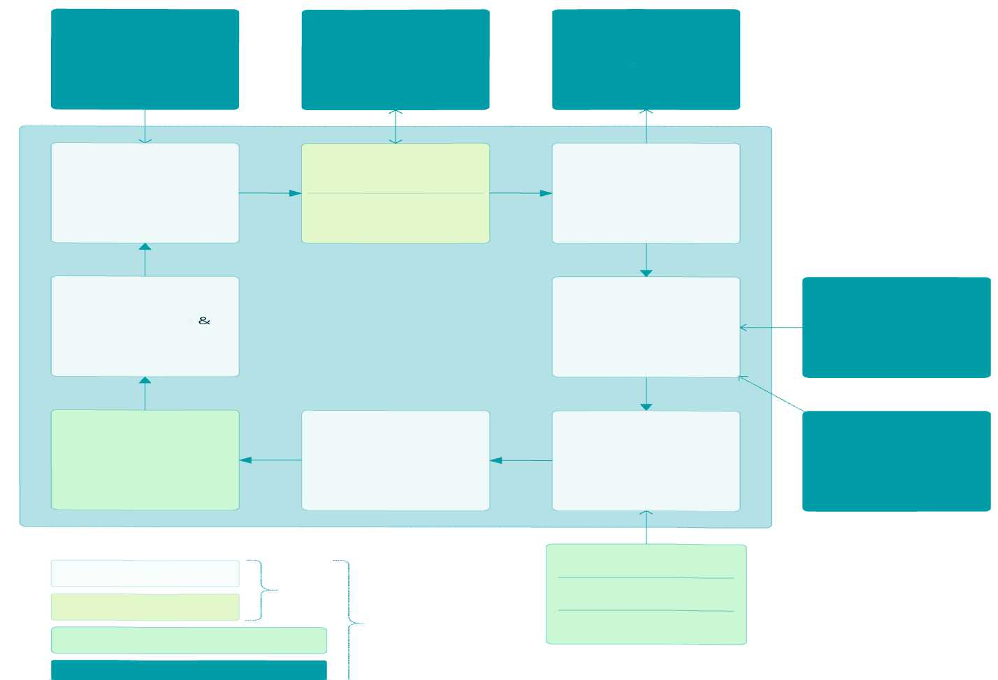
Современные электронные закупки и УГФ
Мониторинг и оценка закупок
План
электронных
закупок
Электронные объявления и уведомления
Подготовка бюджета
Управление бюджетными ассигнованиями
Аудит и оценка
Гос. инвестиции
Электронная оценка и электронное присуждение контрактов
Анализ финансовых отчетов
Бюджетный цикл
Резервирование средств
Управление долгом
Управление
денежными
потоками
Управление расходами и доходами
Электронные
закупки
Налоговое и таможенное
администрирование
Казначейские системы
ИС УФ
Управление активами и
товарно-материальными
запасами
Бюджетные системы
Управление затратами на персонал и
трудовыми ресурсами
Прочие внешние системы
ИИСУФ
Модули электронных закупок

